Slide 1

2
0
2
2
条件语句
让代码充满乐趣
Creating an extraordinary future

Slide 2




上节课内容回顾
上节课主要内容
01
02
03
04
基本概念
数值类型
字符串
常见数值模块
掌握：变量、关键字、输入输出
掌握：int、float、bool 三种数值类型
掌握：字符串定义、拼接、格式化
了解：math 、decimal 等模块

Slide 3
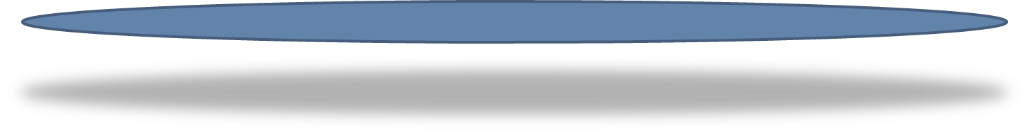
01
if 语句
OPTION
02
三目运算
目录页
OPTION
03
逻辑运算
OPTION
04
While循环
OPTION

Slide 4
01
if 语句
OPTION

Slide 5
思 考
思考一：
如果周末不下雨，就去逛街，否则就在家学习像这样的一个选择，该如何用代码表示出来呢？
思考二
在程序当中，我们同样会有很多需要做出选择的地方，那么该怎么做呢？

Slide 6
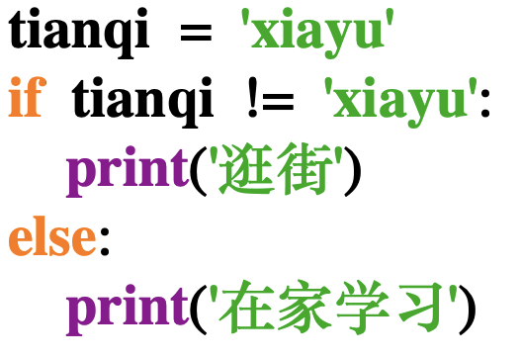
下雨该怎么办？
下雨去哪里
是否下雨
是
在家学习
否
逛街
结束

Slide 7
语法详解
！=
代表不等于的意思
==
两个等于号才用来表示相等的意思
if
关键字，判断语句，有“如果”的意思，后面跟上判断语句
else
常和“if” 连用，有“否则”的意思，后面直接跟上冒号 “：”

Slide 8
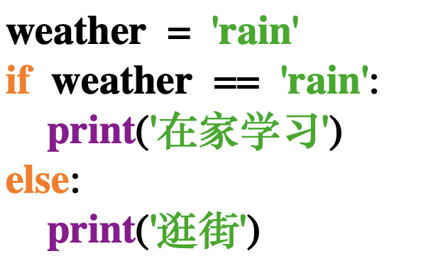
代码优化
优化的原则： 1. 逻辑更加简单，比如少用否定，多用肯定
2. 用英文代替拼音，减少歧义

Slide 9
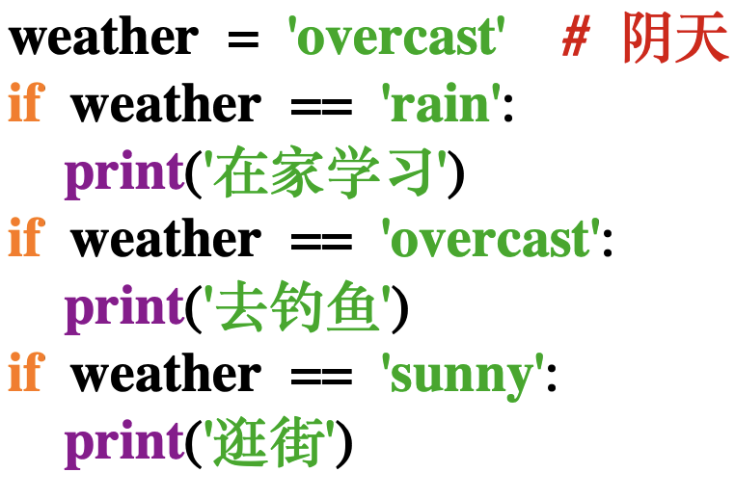
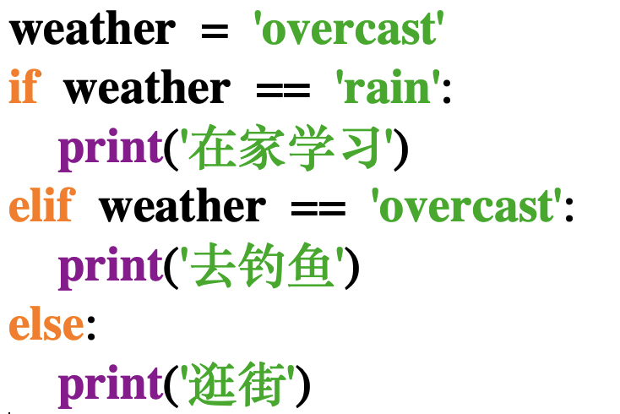
多种选择
多种选择时，可以使用 elif ,保证在一个判断当中，
否则会要做很多次判断，增加程序运行时间

Slide 10
总 结
01
else 使用
if 使用
else不能单独使用，后面直接跟上冒号，没有判断式
if后面更上判断表达式，注意加上冒号和缩进
02
03
判断使用
elif 使用
判断语句是基本的语句，是必须要掌握的内容
elif 只能跟在if后面，不能单独出现
04

Slide 11
02
三目运算
OPTION

Slide 12
思 考
思考一：
刚才给大家演示了常规的if判断，但是一些很简单的if判断有没有简单写法呢？

Slide 13
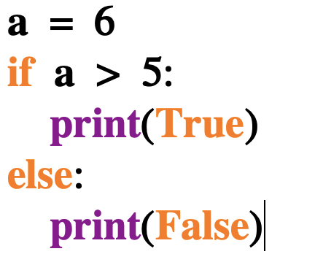
三目运算
后面这种同样也是判断，但是要简洁很相当多，这样可以节省很多的代码，让代码看起来更加简洁
注意：只有简单if判断可以使用，过于复杂判断就不要使用了，那样会影响代码的可读性

Slide 14

三目运算
为真时返回的值
判断式
为假时返回的值

Slide 15
03
逻辑运算
OPTION

Slide 16
思 考
思考一：
刚才我们介绍了if后面可以接上判断语句，如果我们需要同时判断多个条件该怎么办呢？

Slide 17
常见判断符
> | < | >= | <= | == | !=
大于 | 小于 | 大于等于 | 小于等于 | 等于 | 不等于
在上面已经见到了等于和不等于，在Python中常用的还有这些比较运算符
这里比较运算符的返回结果都是bool型
在实际使用中，会经常用到它们，或者他们的组合

Slide 18
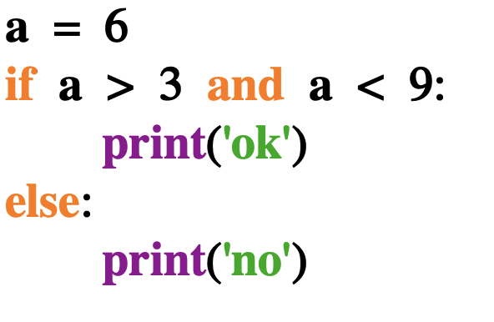
与逻辑
当需要同时判断多个内容的时候，可以使用 与、或、非 等逻辑来同时判断多个条件
and
表示“并且”或者“和” 的意思，只有当 and 两边都是为真的时候，才会返回 真， 在其他语言中常用 & 来表示 and
左边 | 右边 | 结果
1 | 1 | 1
0 | 1 | 0
1 | 0 | 0
0 | 0 | 0

Slide 19
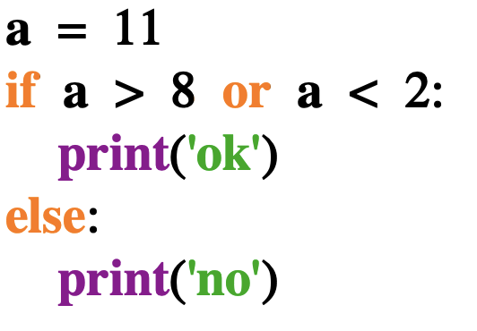
或逻辑
or
表示“或者”的意思，只要两边存在真，就会返回真，都会假才会返回假， 在其他语言中常用 | 来表示 or
左边 | 右边 | 结果
1 | 1 | 1
0 | 1 | 1
1 | 0 | 1
0 | 0 | 0

Slide 20
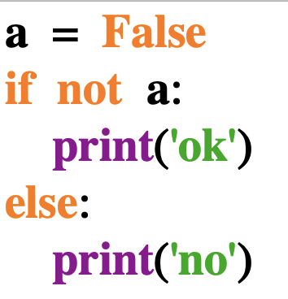
非逻辑
not
表示“取反”的意思，也就是真的会变成假的，假的会变成真的，在其他语言中常用 ！ 来表示 not
右边 | 结果
1 | 0
0 | 1

Slide 21
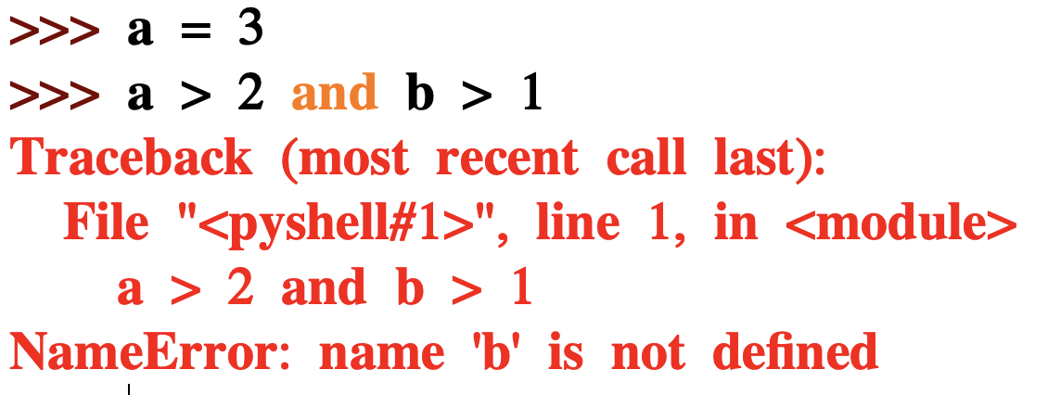
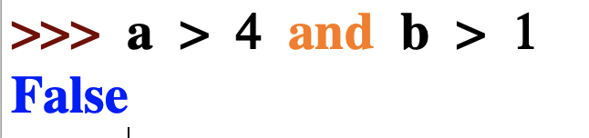
逻辑短路
逻辑运算过程中，如果已经能够得到最后的值，则不会再进行后面的判断，这个称为逻辑短路
在这个例子中，因为前面为False，那么结果肯定为False，所以后面的判断就不会再运行，直接返回False

Slide 22
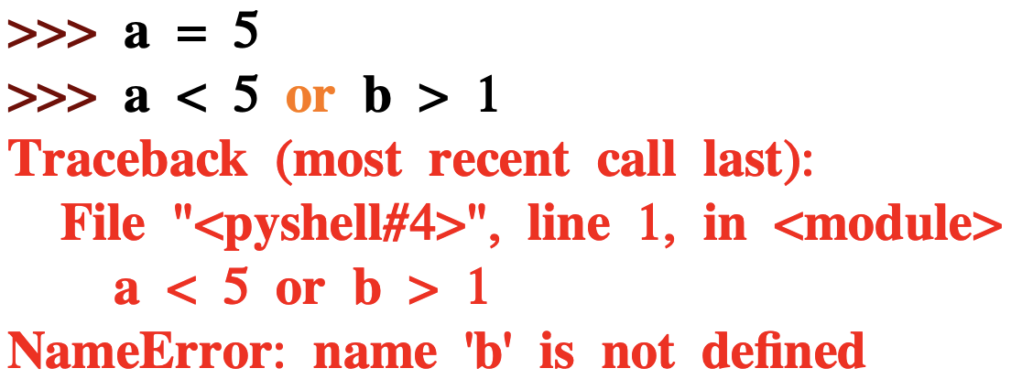
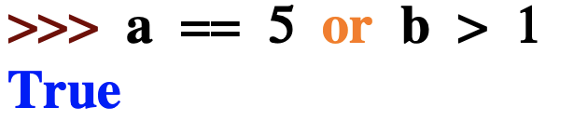
逻辑短路
or 也存在逻辑短路，只要前面确定为True，则后面就不会再进行判断

Slide 23
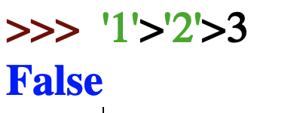
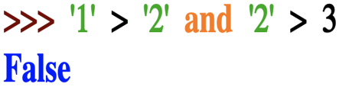
逻辑短路
Python底层会把连续判断转化成and 连接的形式

Slide 24
总 结
and
逻辑短路
and是并且的意思，也就是说左右两边需要同时满足
and
必须掌握
理解： 逻辑短路的原理
or
not
not
or
or是或者的意思，左右两边只要满足一个即可
not是取反的意思，也就是真会变成假，假会变成真

Slide 25
04
while循环
OPTION

Slide 26
思 考
思考一：
if 判断可以选择做某事，但是只能做一次，如果要重复判断很多次呢？

Slide 27
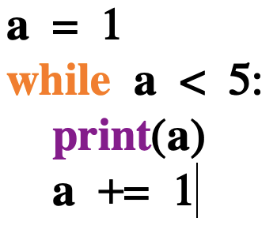
while循环
while 的使用和 if 类似，
判断为真的时候则运行缩进里面的代码，
判断式为假时则停止循环
使用 while 循环要注意：
循环一定能够停止
注意判断式是否能够为假

Slide 28
while循环
a | a<5 | 代码
1 | True | print(a) ; a+= 1
2 | True | print(a) ; a+= 1
3 | True | print(a) ; a+= 1
4 | True | print(a) ; a+= 1
5 | False | /
整个循环的过程就如同上表一样，依次执行，直到循环结束

Slide 29
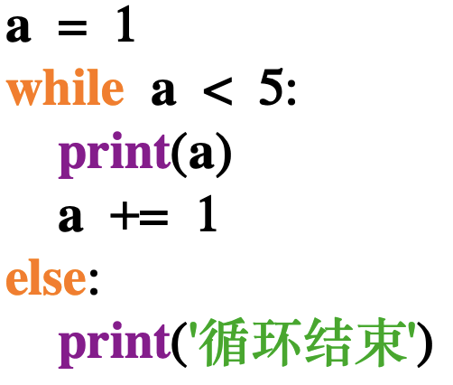
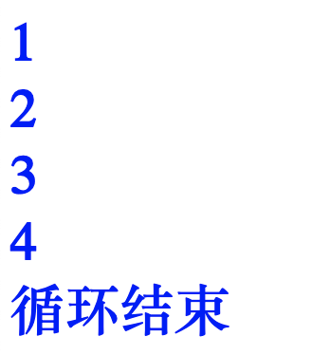
while循环
while 循环后面也可以接上else循环，当循环正常结束时，就会执行else 内的代码

Slide 30
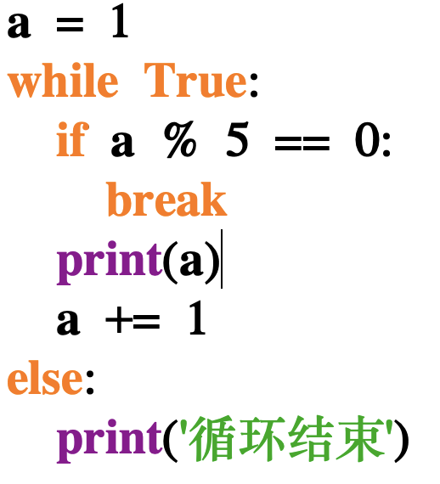
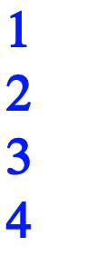
while循环
while 后面也可以直接跟上True，但是内部就必须要使用break来终止循环
使用break终止的循环，是不会执行else的内容

Slide 31
总 结
01
使用
循环的终止
while使用
循环一定能够被终止掉，判断式可以为假
while的使用方法
02
终止条件
03
else
break
while中的else
掌握：break终止循环，且后面的else不会执行
了解：while后面的else在循环正常终止的情况下会执行
04
break

Slide 32
本节课总结
if判断
三目运算
掌握： if判断的使用
掌握：多个条件下的选择判断
掌握： 三目运算的基本使用
01
02
04
03
while
逻辑判断
掌握：while的循环使用方法
掌握：break的使用方法
掌握： and、or 和 not 三种逻辑运算符

Slide 33
作业
利用while写出九九乘法表
利用while循环计算出100以内的奇数的总和
利用random模块中的randint方法写一个猜数字的小游戏(5次机会，猜中退出，猜大猜小时，提示)
选做：用户输入三个整数、判断三个整数是否可以组成一个三角形(任意两条边之和，大于另外一条边)

Slide 34
2
0
2
0
感谢自强不息的自己
Creating an extraordinary future

